Slide 1


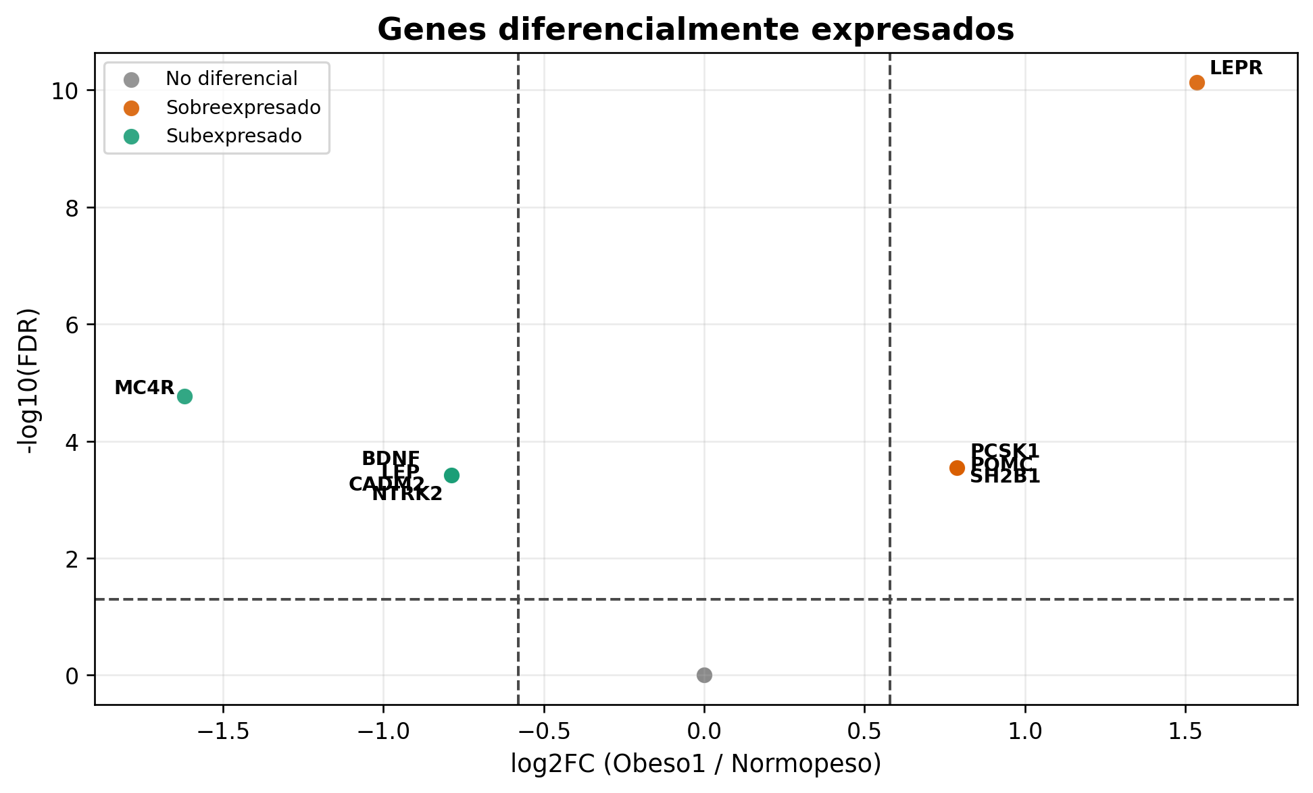
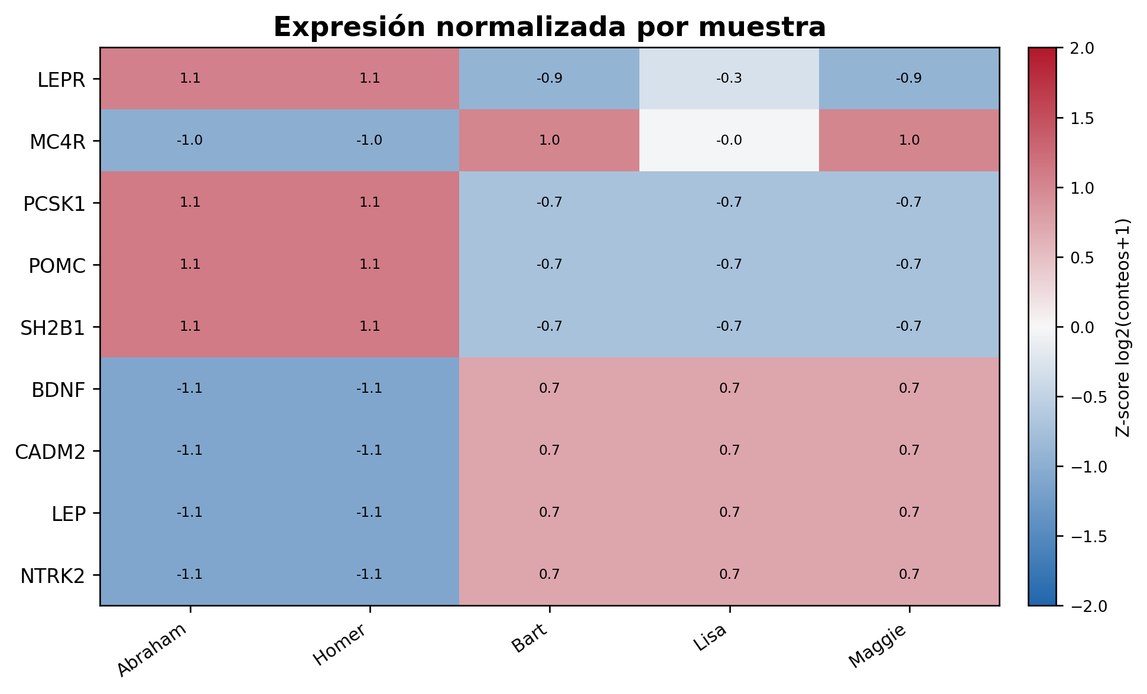
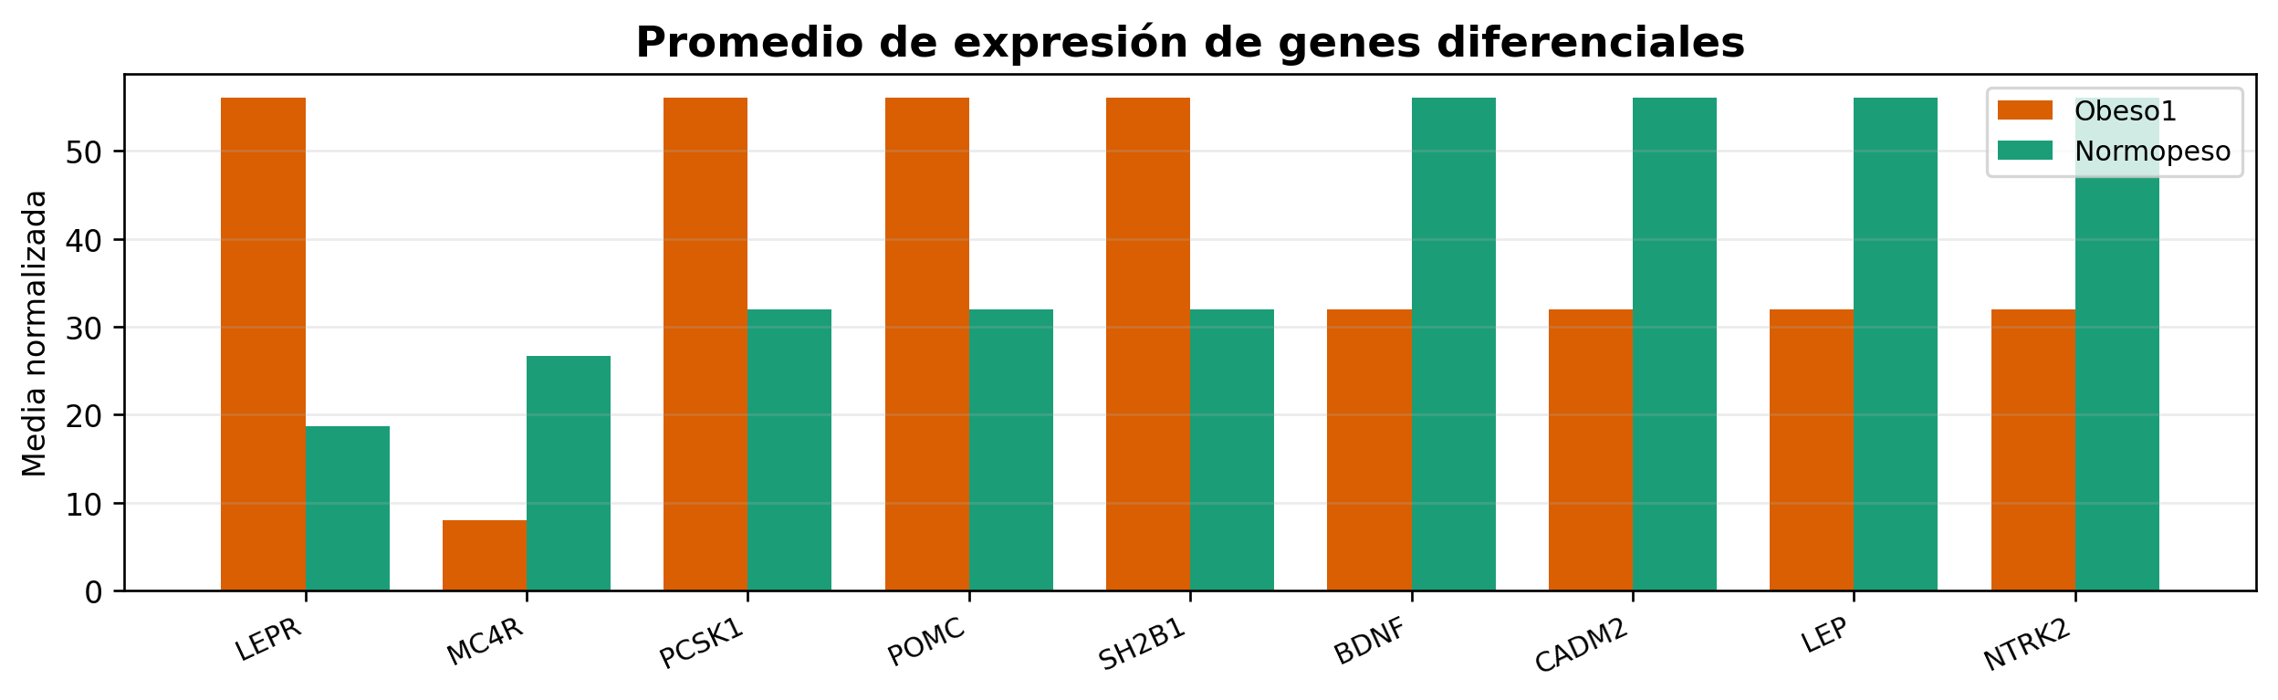
Análisis de expresión diferencial de genes relacionados con la obesidad mediante RNA-seq
Secuenciación y Ómicas de Próxima Generación
Carlos Pérez Acuña
INTRODUCCIÓN
El RNA-seq permite comparar perfiles de expresión asociados a fenotipos metabólicos. Se planteó que Obeso1 presentaría cambios en genes de apetito, leptina y regulación energética. Objetivo: identificar genes diferencialmente expresados entre Abraham/Homer y Bart/Lisa/Maggie.
METODOLOGÍA
Se analizaron FASTQ simulados de RNA-seq para la comparación Obeso1 vs. Normopeso. El control de calidad mostró lecturas de 151 bp, Q medio ≈36, GC ≈46% y N=0%. Las lecturas se asignaron a genes y se construyó una matriz de conteos. Los datos se normalizaron por tamaño de biblioteca y la expresión diferencial se evaluó con log2FC, p valor y FDR. La interpretación se apoyó en volcano plot, heatmap y medias normalizadas.
RESULTADOS
Figura 1. Volcano plot: genes sobre/subexpresados en Obeso1.
Figura 2. Heatmap: expresión por gen y muestra.
Figura 3. Promedios normalizados por grupo.
DISCUSIÓN
CONCLUSIONES
Se identificaron 9 genes diferenciales. LEPR, PCSK1, POMC y SH2B1 estuvieron sobreexpresados en Obeso1, lo que sugiere cambios en señalización leptínica, saciedad y regulación energética. BDNF, LEP, CADM2, NTRK2 y MC4R se encontraron subexpresados; MC4R mostró la reducción más marcada. El patrón separa a Obeso1 del grupo Normopeso, aunque la interpretación debe considerar que los datos son simulados.
Obeso1 presentó un perfil transcriptómico diferenciado frente a Normopeso. LEPR fue el gen más sobreexpresado y MC4R el más subexpresado. Los resultados apoyan la participación de genes asociados a leptina, saciedad y control neuroendocrino del apetito. Limitaciones: datos simulados, pocas réplicas y ausencia de validación experimental; se recomienda confirmar con RNA-seq real y análisis de rutas.

